Slide 1
maman

Slide 2
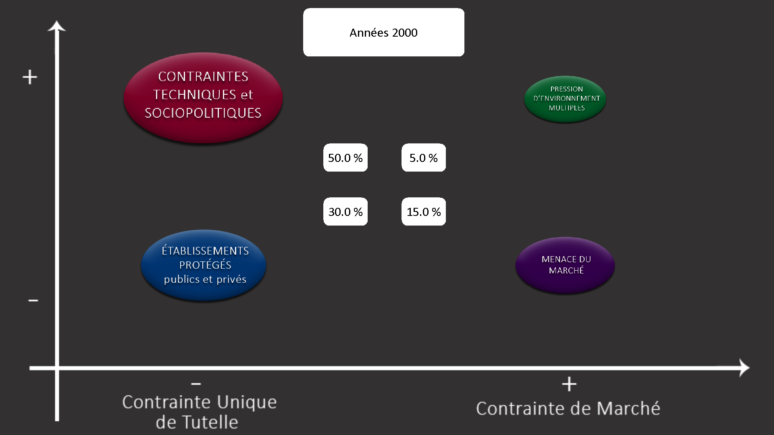
maman - Environnement

Slide 3
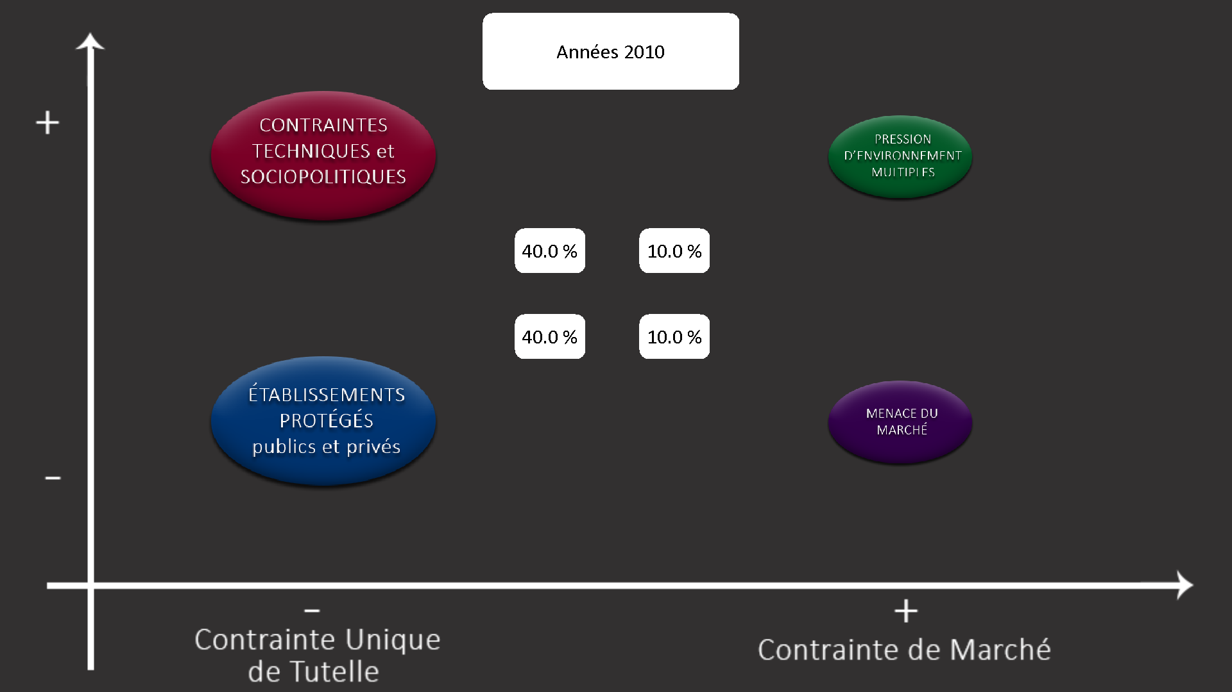
maman - Environnement

Slide 4
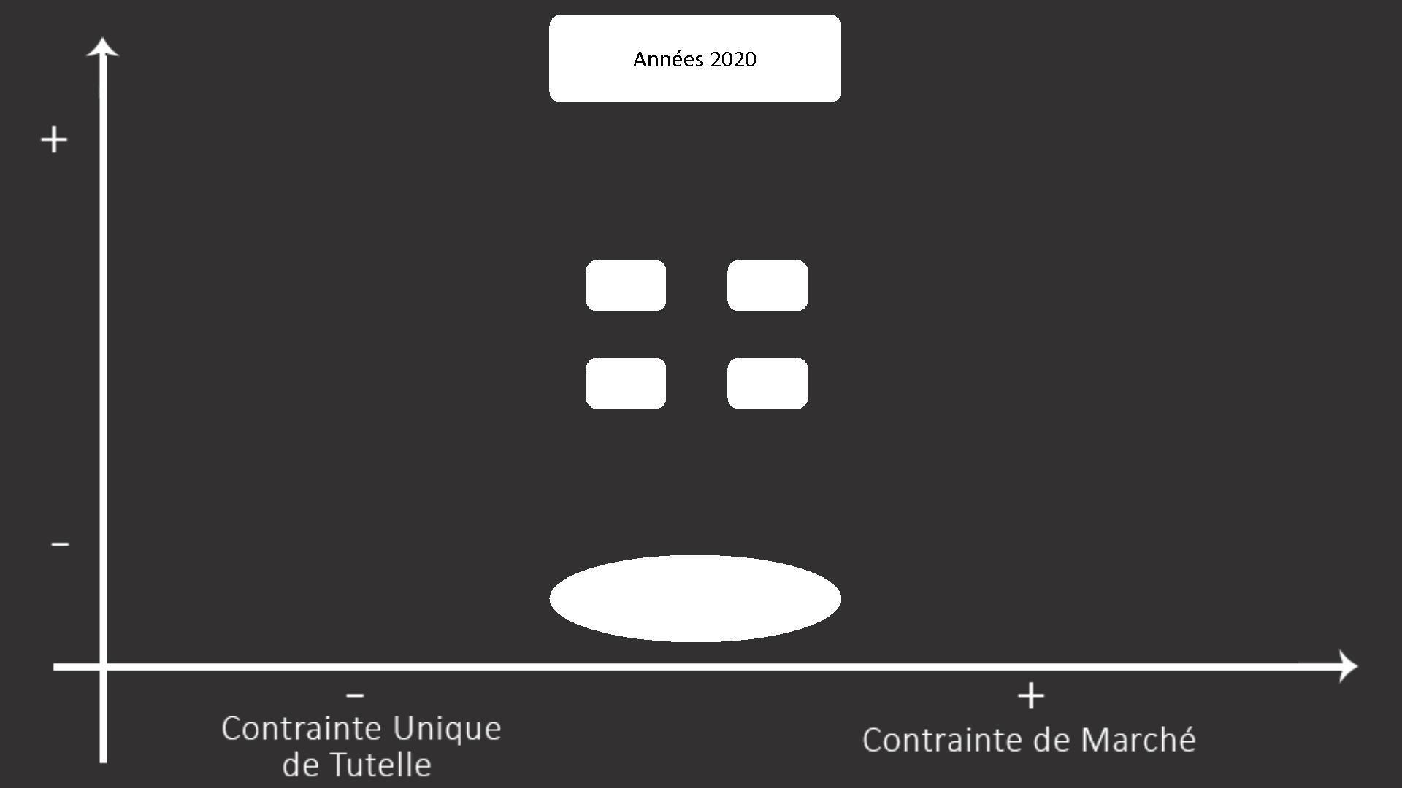
maman - Environnement

Slide 5
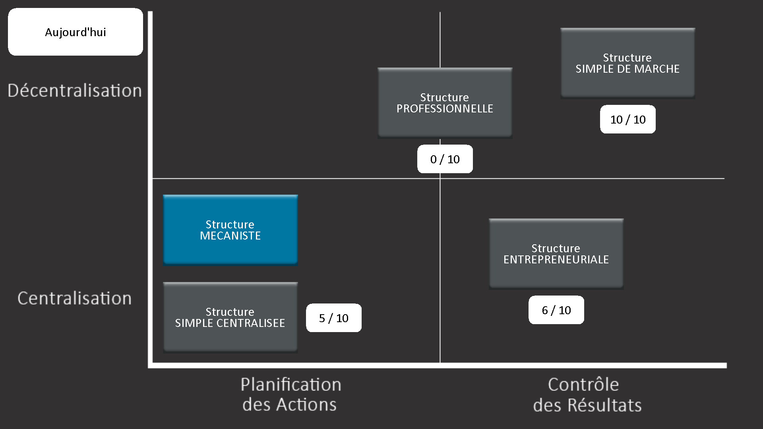
maman - Orga/travail

Slide 6
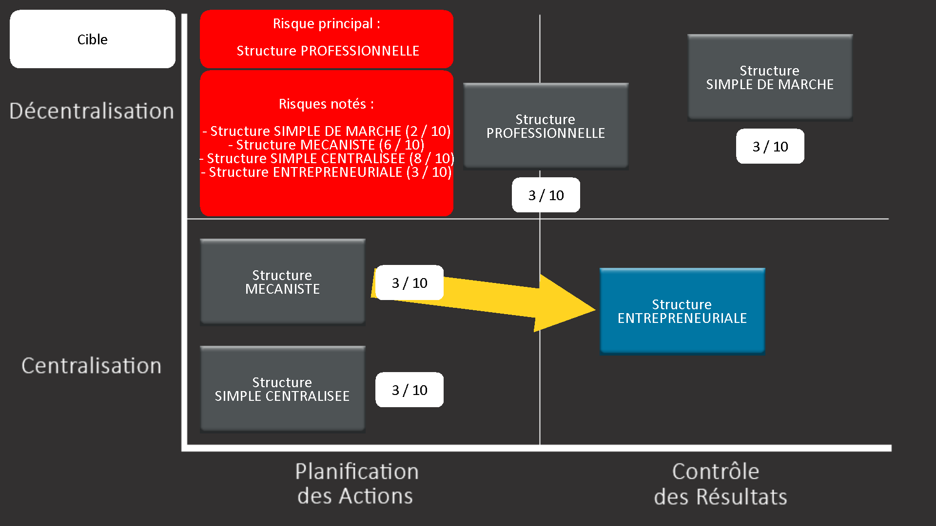
maman - Orga/travail

Slide 7
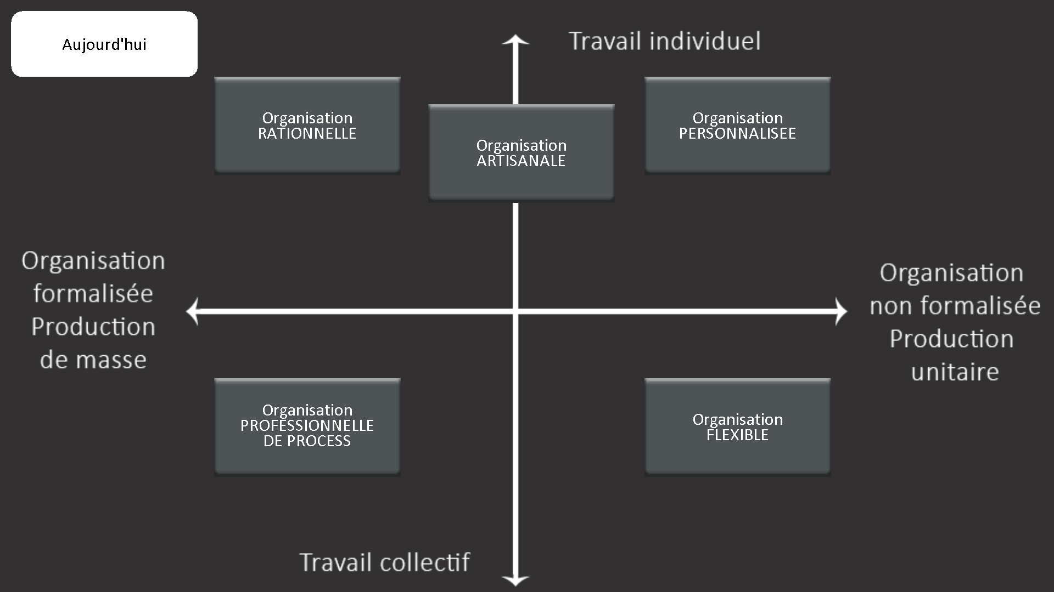
maman - Orga/structure

Slide 8
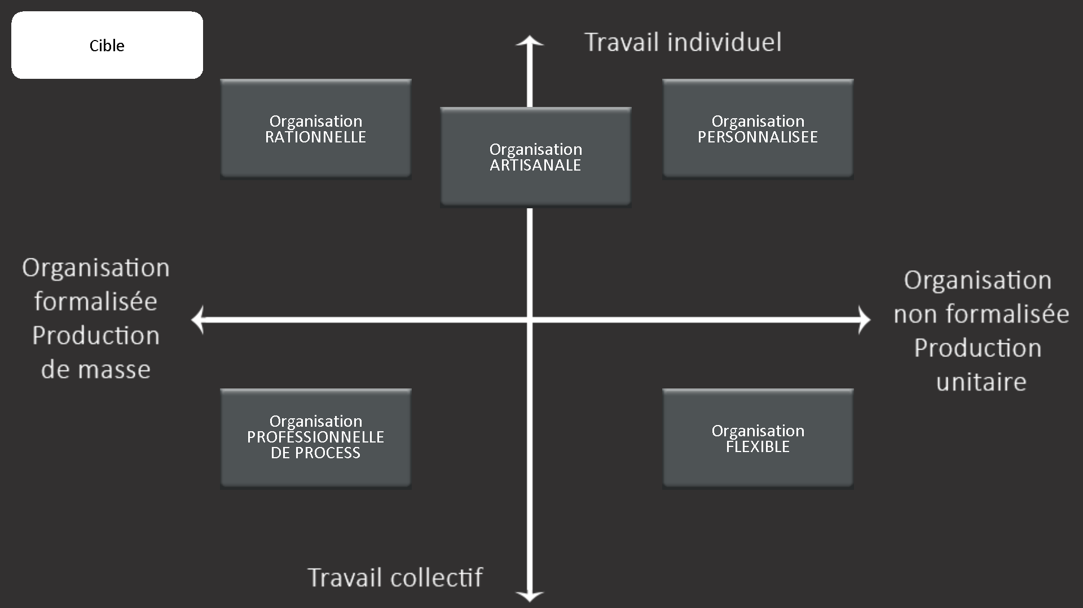
maman - Orga/structure

Slide 9
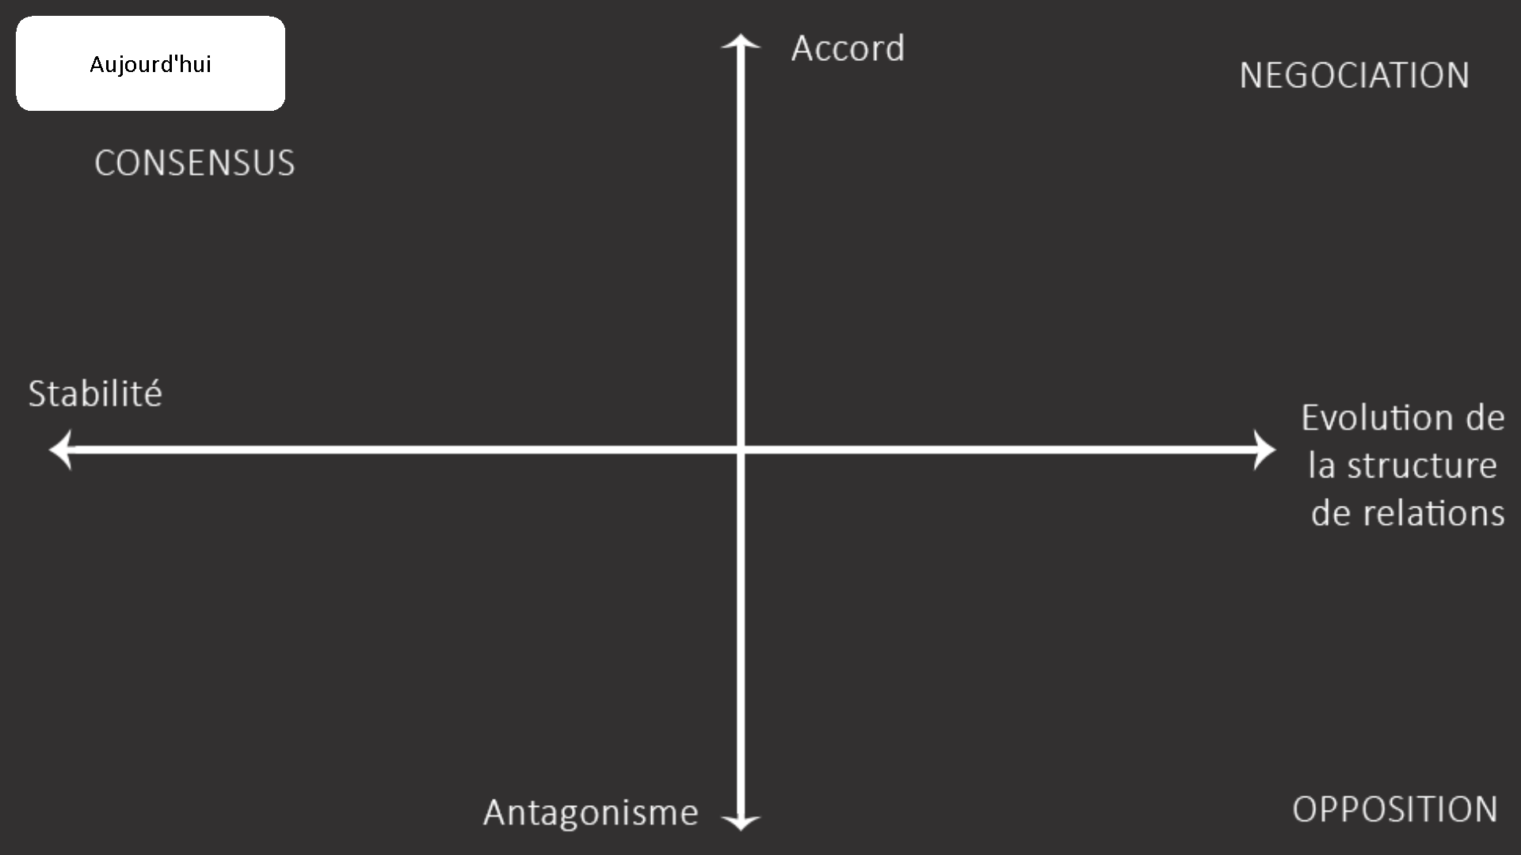
maman - Relations

Slide 10

maman - Relations

Slide 11
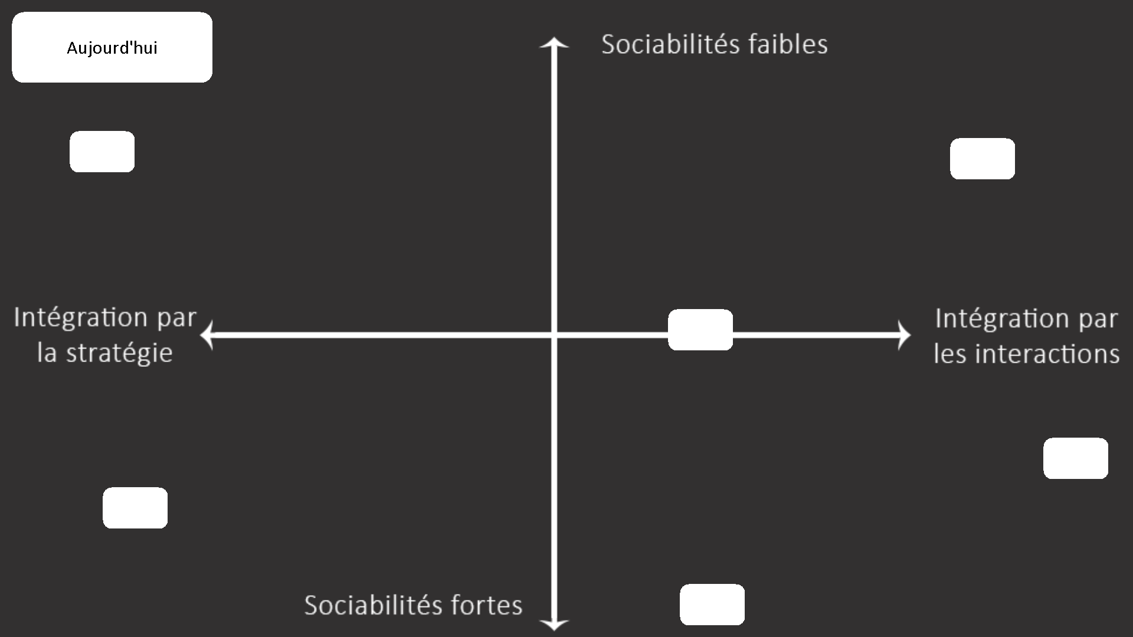
maman - Identités

Slide 12

maman - Identités

Slide 13
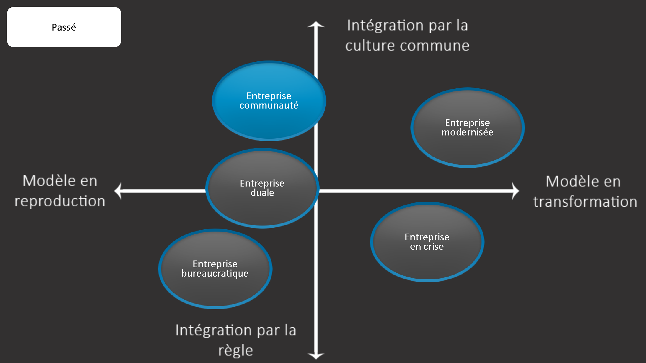
maman

Slide 14
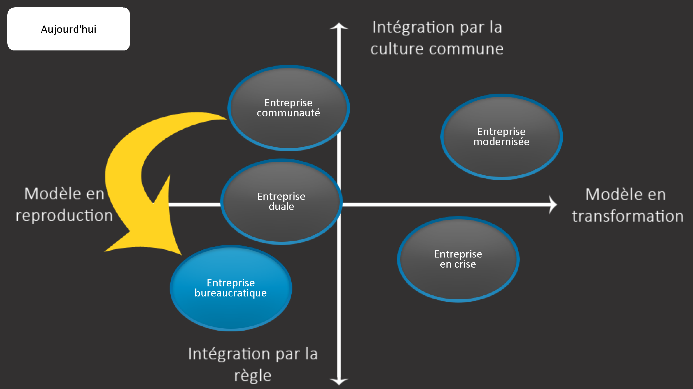
maman

Slide 15
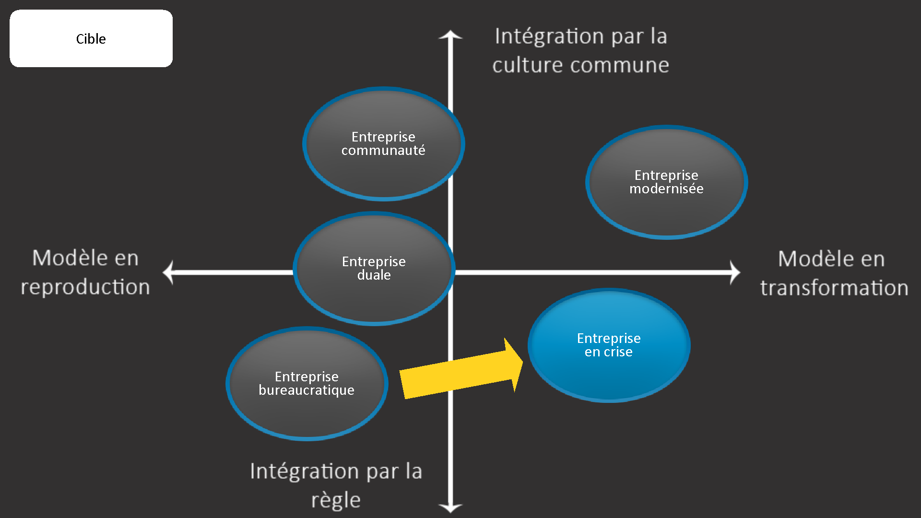
maman

